Slide 1
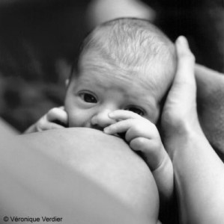
Le 14/10/2017
Allaitement maternel et ses complications
Marie-Agnès DENERVAUD

Slide 2
Quelques données épidémiologiques
1998 : 50,1% (45% AM exclusif)
2003 : 62,6% (56,5% AM exclusif)
2011 (« ELFE ») : 70% (60% AM exclusif)
  3 mois : 40% (21% AM exclusif)
  6 mois : 19% (10% AM exclusif)
  9 mois : 9%
  1 an : 5,3 % (3% AM exclusif)
  Médiane durée totale : 17 semaines (AM exclusif 7 semaines).

Slide 3
Recommandations OMS : AM exclusif 6 mois.
PNNS : AM exclusif si possible 6 mois, au moins 4 mois !
ANAES : AM exclusif 6 mois.
L’allaitement : projet de santé publique depuis les années 2000.
En Europe, AM à 6 mois :
  Pays-Bas : 33% (2003)
  Norvège : 82% (2007)
  Allemagne, Italie : 50% AM à 4 mois.
En France :
  fonction des facteurs sociaux-économiques, familiaux, démographiques, culturels.
    Âge>30 ans, mariées, cadres, niveau d’études élevé, origine étrangère…

Slide 4
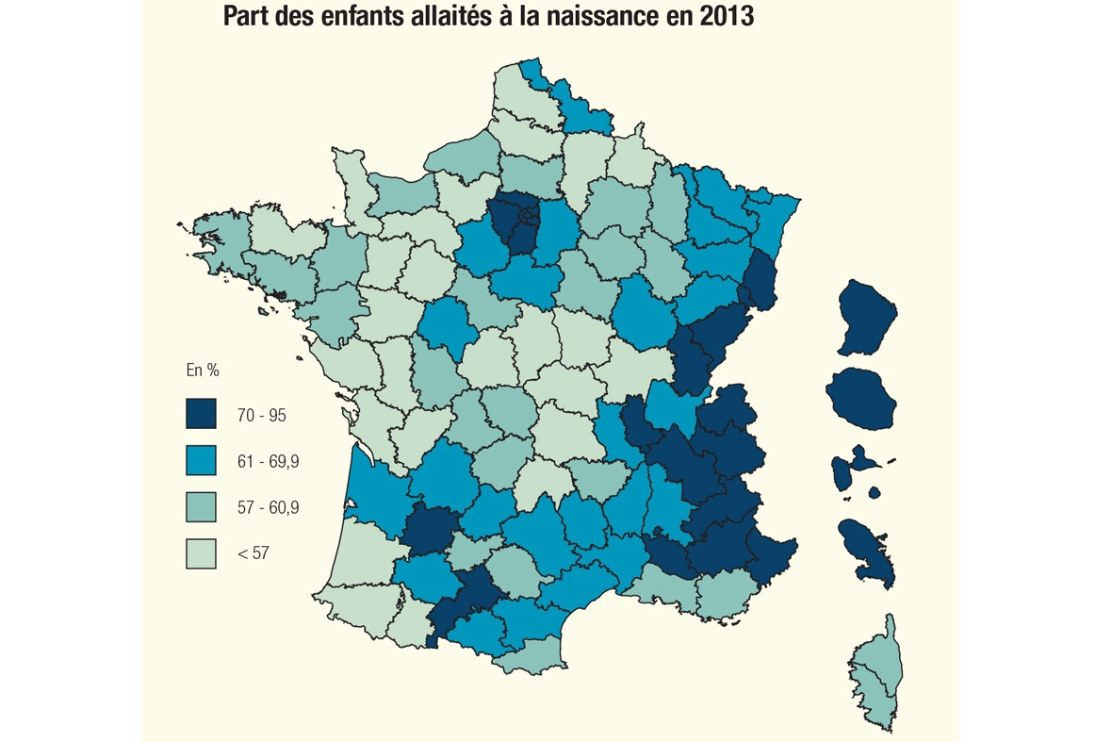

Pas de Calais : 43%

Slide 5

L’Initiative Hôpitaux Amis des Bébés (IHAB)
➔ 1991 : projet de l’UNICEF et OMS
2 objectifs :
  Limiter la distribution gratuite de substituts de lait maternel dans les maternités.
  Encourager les maternités à soutenir l’AM et fournir un accompagnement de qualité.
En France : 32 établissements labélisés

Slide 6
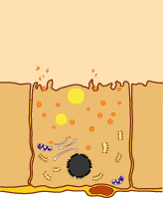
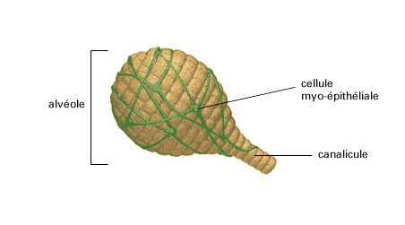
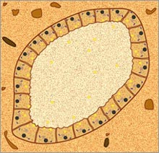
Anatomie

Slide 7
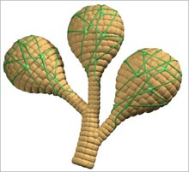
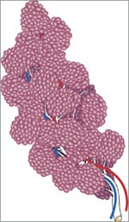
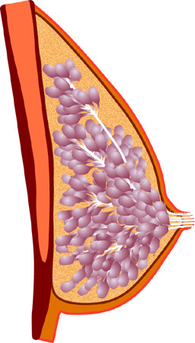
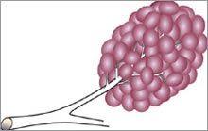
canalicule
Canaux lactifères
Lobule
Lobes
Notes:
7

Slide 8


Slide 9
Physiologie
Fabrication du lait :
  Phase colostrale : milieu de grossesse (ȼ immunocompétentes, oligosaccharides et protéines)
  Lactogénèse : montée de lait (J2-J4 après l’accouchement)➔ chute de progestérone.
  A chaque tétée : stimulation aréole ➔ pic de Prolactine.
  Vitesse de synthèse du lait régulée par le nombre de tétées.
  Volume de lait : très variable selon les mères.
  Le lait évolue tout au long de l’allaitement.
  Une mère ayant accouché prématurément : lait adapté

Slide 10
Ejection du lait :
  Succion efficace aréole ➔ ocytocine ➔ éjection du lait des alvéoles dans les canaux.
  Action mécanique de la langue + dépression intrabuccale ➔ extraction du lait des canaux.
  Libération ocytocine : stimulée par les contacts sensoriels avec le BB.
Régulation de la production de lait :
  La prolactine : le taux sanguin ne régule pas le volume de lait produit.
  Le principal régulateur : BB
  Variations interindividuelles ++ dans la pratique de l’AM.
  Volume et composition du lait : indépendant de l’alimentation de la mère.

Slide 11
Les bénéfices de l’AM
Pour l’enfant
Protection
  Cellules vivantes (macrophages, lymphocytes…)
  Immunoglobulines (IgA)
  Lactoferrine
  Lysozyme
  Oligosaccharides et Glycoconjugués
…
Communication
Nutrition
  Macronutriments : protéines, glucides, lipides
  Micronutriments : oligoéléments (calcium, phospore, magnésium…) et vitamines.
  Eau

Slide 12
Pour la mère
  AM prolongé ➔
  ↘ risque de K du sein et ovaire
  ↘ diabète type II
  ↘ dépression PP
  ↘ ostéoporose
Alimentation de la mère : pas de retentissement sur la quantité de lait.
Pas de preuve scientifiques :
  apport hydrique supplémentaire augmente la production de lait.
  Proscrire certains aliments, ou que d’autres favoriseraient la lactation.

Slide 13
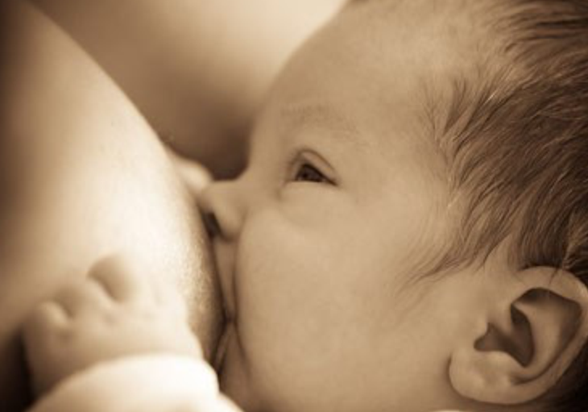
Signes objectifs que l’allaitement va bien
En début d’allaitement :
  Signes de bonne succion : efficace, et nutritive.

Slide 14
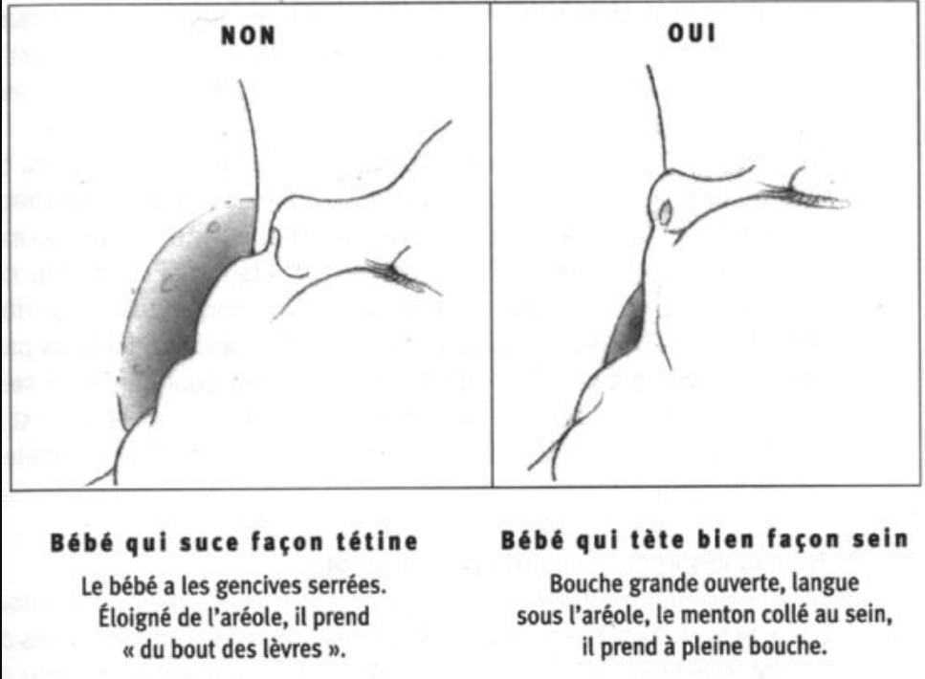

Slide 15
  Signes de transfert du lait :
    Selles et urines fréquentes
  État général du BB
    Courbe de poids ascendante après J4.
    Rattrapage poids de naissance au + tard J10.
  Rythme des tétées :
    6 à 8 x/j min.
    BB en éveil calme.
➔ Les états de vigilances du nouveau-né

Slide 16
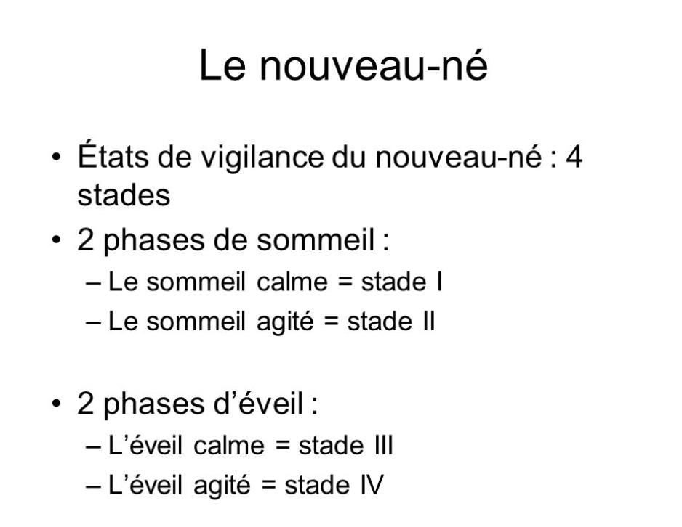

Slide 17
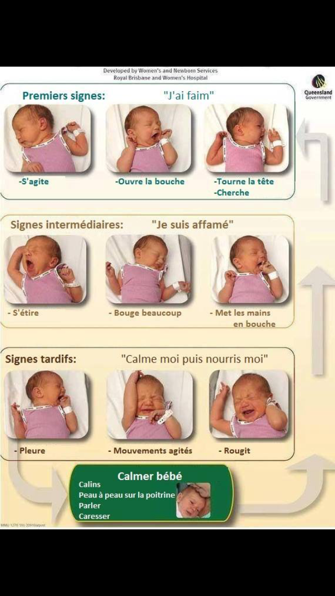

Slide 18
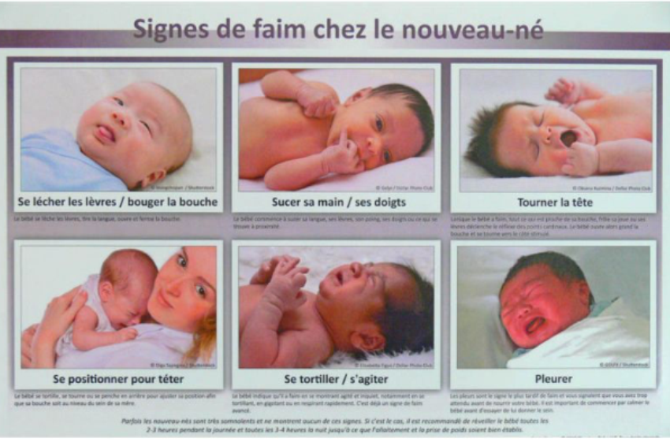

Slide 19
Après le 1er mois :
  Urines, selles (plus rares)
  Croissance staturo-pondérale
  Rythme des tétées libre et irrégulier (« jours de pointe »)

Slide 20
Les complications

Slide 21
Douleurs et lésions des
mamelons
  ➔ souvent d’origine mécanique
Observer la tétée
  BB pas face au sein
  La mère appuie avec un doigt
  Mauvaise ouverture de la bouche
  BB hypertonique
  Anomalie au niveau de la langue
  Étirements ou frottements anormaux peuvent se produire.
  Crevasses
Notes:
21

Slide 22
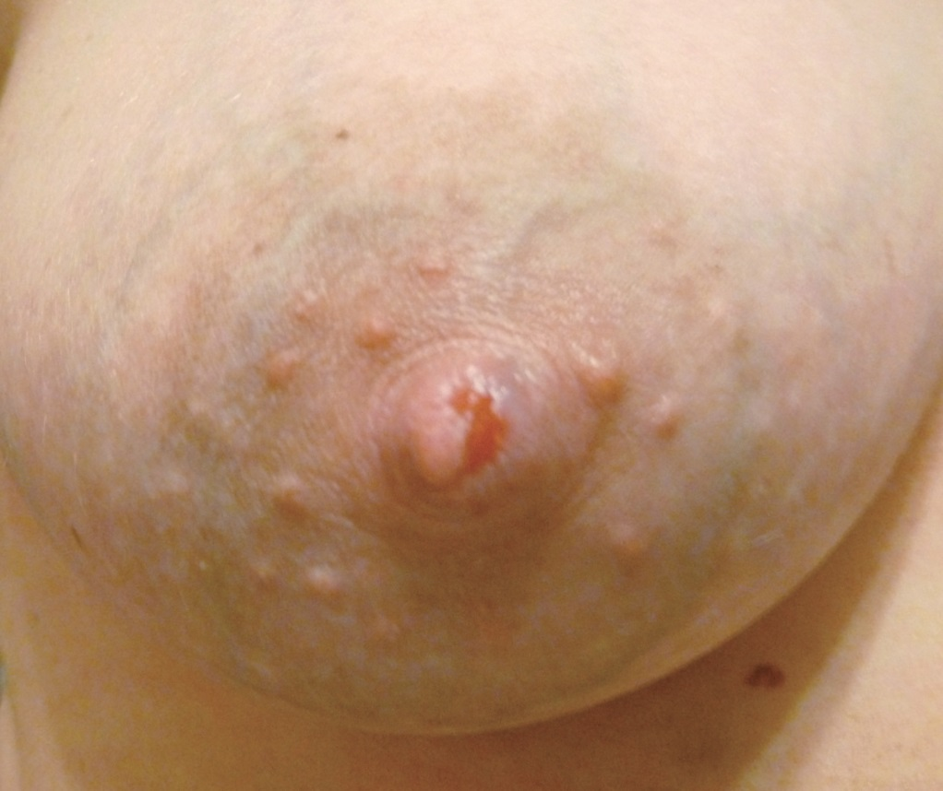
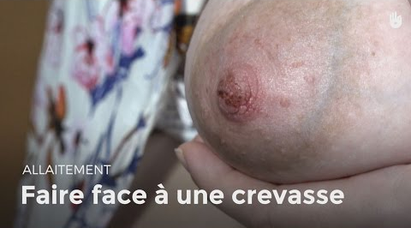

Slide 23
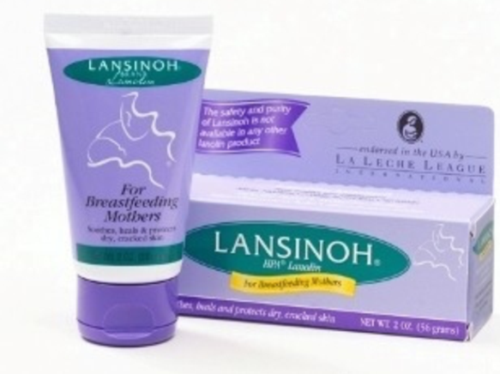
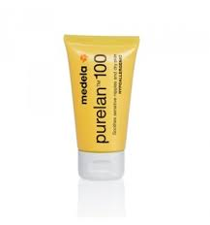
Traitement :
  Position du BB et prise du sein.
  Crème
  Effet cicatrisant du lait.

Slide 24
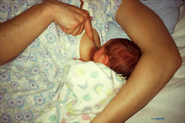
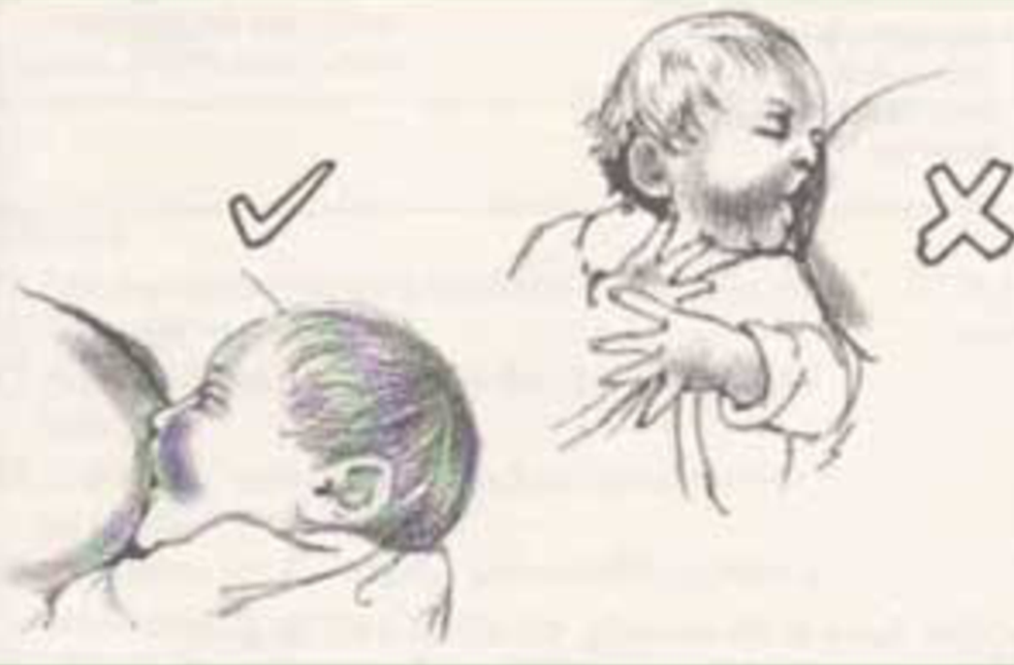

Slide 25
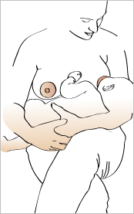
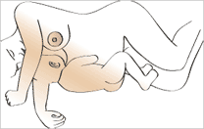
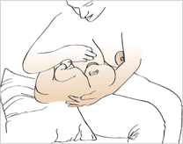
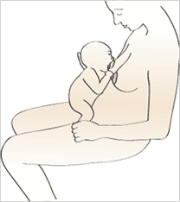
  Varier les positions d’allaitement

Slide 26
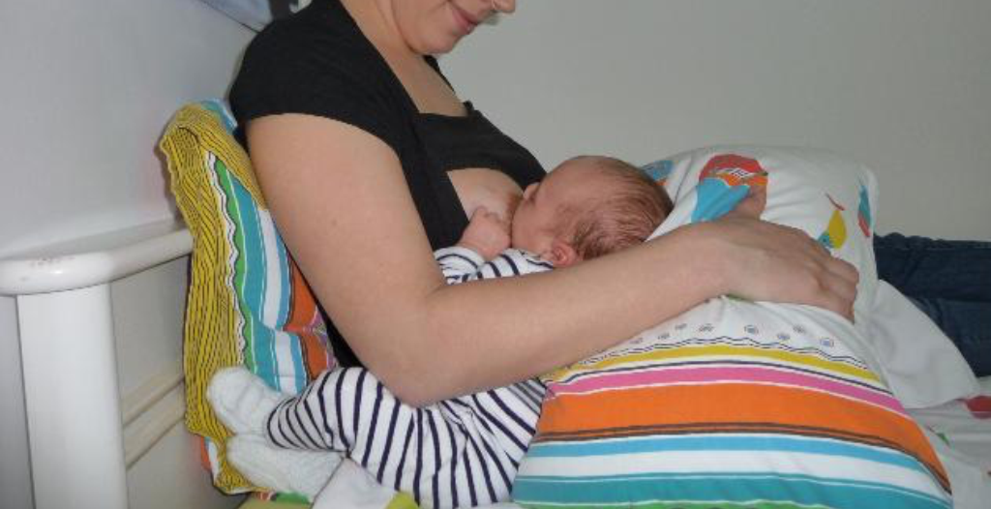

Slide 27
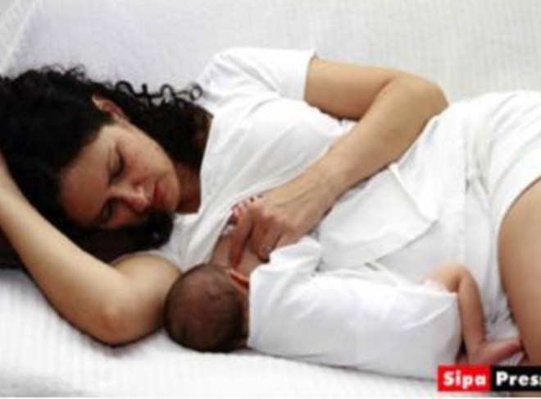

Slide 28
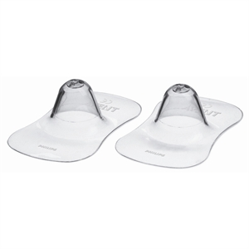
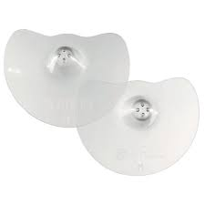
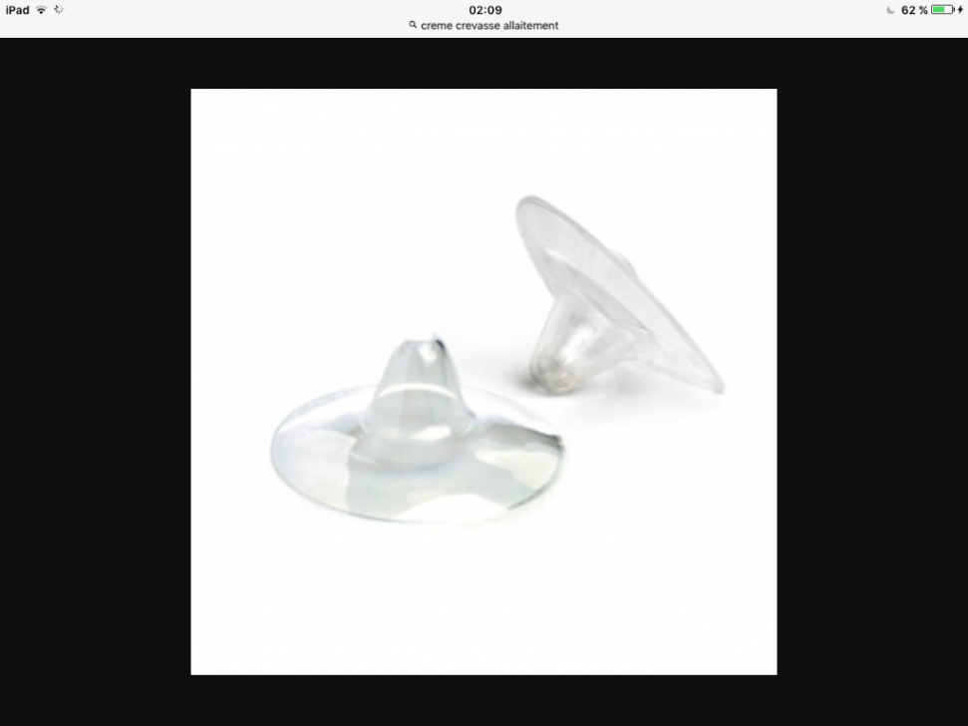
Bouts de seins

Slide 29
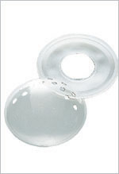
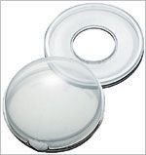
Les Coquilles

Slide 30
  Antibiothérapie locale si surinfection.
  Arrêt temporaire des tétées du côté atteint.

Slide 31
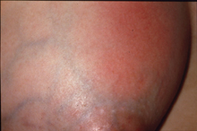
Engorgement
Tableau typique :
  Seins tendus, durs, +/- rouges
  Douleurs mammaires intenses
  Fièvre 38°
  Écoulement lait diminué
Mécanismes

Slide 32
Facteurs de risques :
  Dans le 1er mois
  Tétées espacées
  Succion inefficace
  Arrêt brutal de l’AM
  Stress
Prévention :
  Tétées fréquentes et efficaces
  Expression manuelle
  Tire lait
Si seins un peu tendus et BB ne peut
ou ne veut pas téter.

Slide 33
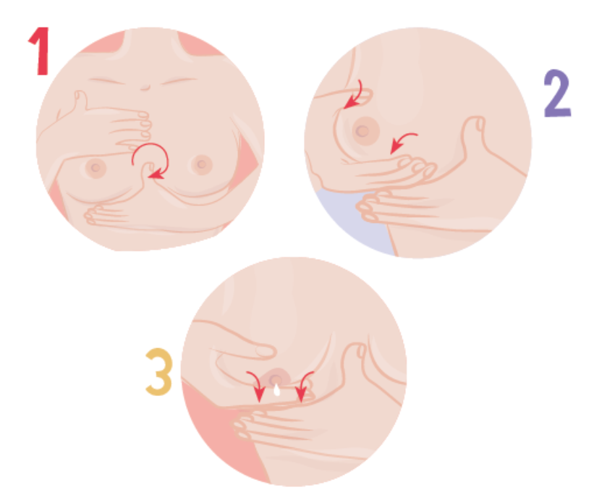
http://allaitement.ca/wp-content/uploads/Expression-manuelle-du-lait-Marmet.pdf
https://fr.slideshare.net/ausecoursjesuispapa/le-guide-de-lallaitement-materne
l

Slide 34
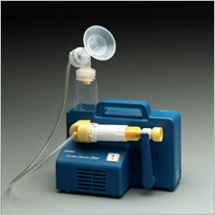
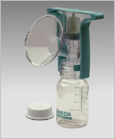
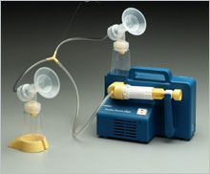
Location d’un tire lait électrique
(type Medela Symphony)
« avec double sets de pompage +
Kit accesoires. »
Location pour toute la durée de l’allaitement.

Slide 35

Traitements :
  Mettre BB au sein dès l’éveil, aussi souvent que possible.
  Changement de positions du BB
  Expression manuelle ou tire lait
  AINS
  Antalgiques
  Froid, poche glacée, eau tiède…
Pas de restriction hydrique
Pas de bandage serré

Slide 36
Mastites
Inflammatoires
  10% des femmes.
  Strictement localisée au tissus lymphatique.
Prévention :
  Position optimale de BB.
  Détente et repos de la mère.
Signes locaux et généraux :
  Fièvre 39-40.
  Sd pseudo grippal : frissons, fatigue, douleurs diffuses.
  Douleur unilatérale.
  Rougeur localisée à un cadran du sein ou trainé rouge.

Slide 37
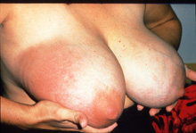
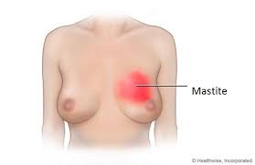

Slide 38
  Guérison spontanée en 24-48h le + souvent.
  L’AM peut être poursuivit des 2 côtés.
Traitements
  TT fréquentes du sein atteint.
  AINS
➔ Si fièvre persistante ou aggravation,
➔ Si réaction bilatérale d’emblée et/ou crevasse :
  Antibiothérapie 10 j minimum.
  Large spectre et actif sur le staphylocoque.

Slide 39
Mastites
Infectieuses
Tableau clinique :
  Proche d’une M. inflammatoire mais souvent moins brutal.
  Associée à une porte d’entrée infectieuse.
Suspecter en cas de :
  M. inflammatoire trainante.
  Fièvre intermittente.
  Reprise des signes infectieux après l’arrêt des AB.
  Signes graves d’emblée (bilatéral, cellulite, signes septicémiques).

Slide 40
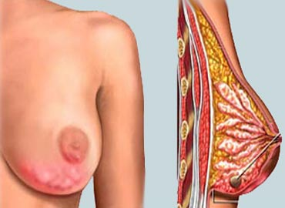

Slide 41
Elles peuvent évoluer vers un abcès en cas :
  Ttt insuffisant
  Arrêt brutal de la lactation.
Réaliser un examen cytobactériologique du lait :
  Nettoyage mamelon/aréole (savon, rinçage, dakin).
  Lancer manuellement le flux.
  Recueil directement ds le flacon.
  Stase lactée : leucocytes < 10³ ,germes < 10³ /ml
  M. inflamm. : leucocytes > 10⁶ ,germes < 10⁶ /ml
  M. infectieuse : leucocytes > 10⁶ ,germes > 10⁶ /ml

Slide 42
Traitement :
Drainage fréquent et efficace du lait.
  Tire lait, expression mammaire.
  Allaitement sur l’autre sein.
  Dès amélioration : reprise des TT.
ABthérapie efficace ≠ staphylocoque.
  Penicilline M (Bristopen, Orbénine)
  Macrolide (Rovamycine)
  Synergistine (Pyostacine)
  C 1ère G
10-15 jours
Repos

Slide 43
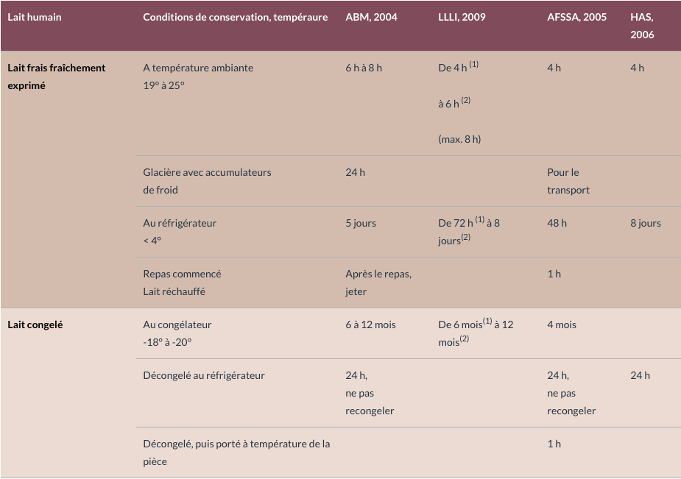

Slide 44
Abcès
Rare
➔ M. Infectieuse mal traitée.
Peri aréolaire le + fréquemment.
Tableau clinique :

Slide 45
2 tableaux possibles :
Tuméfaction localisée :
  Noisette
  Douloureuse spontanément et à la palpation.
  Sein sensible modérément.
  Fièvre mod. à élevée.
  Altération EG.
Absence de tuméfaction :
  Sein rouge
  Dur, ∅ oedeme, ∅ peau d’orange
  Douloureux +++
  Fièvre élevée
  Altération EG.

Slide 46
Traitement :
  L’évacuation
  Intervention chirurgicale sous AG.
    Incision/nettoyage/drainage
    ABthérapie 15j min
  En attendant la cicatrisation :
    Possibilité de continuer l’AM du côté sain.

Slide 47
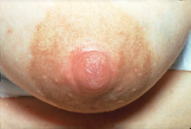
Candidose du mamelon
Antibiothérapie chez la mère ou muguet chez l’enfant.
Tableau clinique :
  Douleurs intenses à type de brûlures.
  Tout au long de la tété et entre les tétés ++.
Plaque rouge framboisée.
Aspect vernissé.

Slide 48
Traitement :
  Antifongique local 10 j. (Mycostatnie®, Fungizone®, Daktarin® gel buccal)®➔ mère + bébé.
  Ttt concomitant d’un muguet et / ou mycose fessière du bébé.
  Désinfection des objets en contact avec le lait et la bouche du bébé.
Candidose des canaux lactifères
  Brûlures irradiants en profondeur.
Traitement :
  Antifongique oral 2 semaines (Triflucan®)
  ➔ l’allaitement peut être maintenu.

Slide 49
Prescription SF
Les sages-femmes ne peuvent prescrire aucun AB pdt l’allaitement.
Antifongiques locaux pour BB.

Slide 50
Orienter
La Leche League France :
www.lllfrance.org - tel : 01 39 58 45 84
Le réseau Pauline :
www.reseau-pauline.com – tel : 03 21 46 77 60
Coordination Française pour l’Allaitement Maternel (CoFam)
www.coordination-allaitement.org
Informations Pour l’Allaitement (IPA) :
www.info-allaitement.org
Santé et allaitement maternel :
www.santeallaitementmaternel.com
Périnatalité :
www.perinat-france.org
IHAB :
ami-des-bebes.fr
Consultants en lactation (CH Boulogne, SF libérale)
consultants-lactation.org

Slide 51

Merci de votre attention

